Slide 1
Tuần 31
Bài 87: Luyện tập
TOÁN 2
Tập 2

Slide 2

KHỞI ĐỘNG

Slide 3


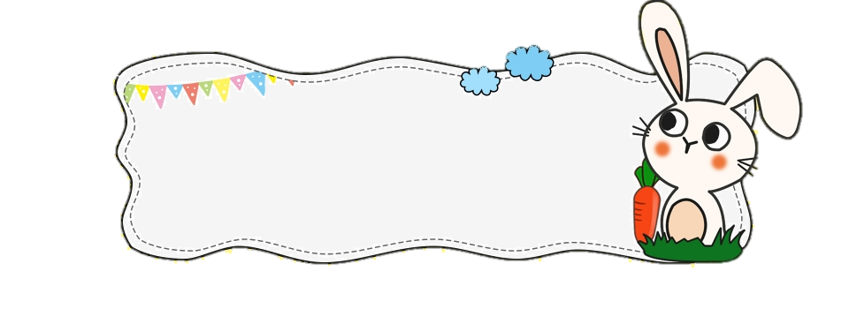
Em hãy nêu lại cách thực hiện đặt tính rồi tính trừ (có nhớ) trong phạm vi 1000.

Slide 4

LUYỆN TẬP – THỰC HÀNH

Slide 5


Tính
1
914
507
653
124
156
39
178
9
-
-
-
-

Slide 6
Đặt tính rồi tính:
2
492 - 314
451 - 32
237 - 8
492
451
237
-
-
-
314
32
8
178
419
229
873 - 225
734 - 26
425 - 6
873
734
425
-
-
-
225
26
6
648
708
419

Slide 7
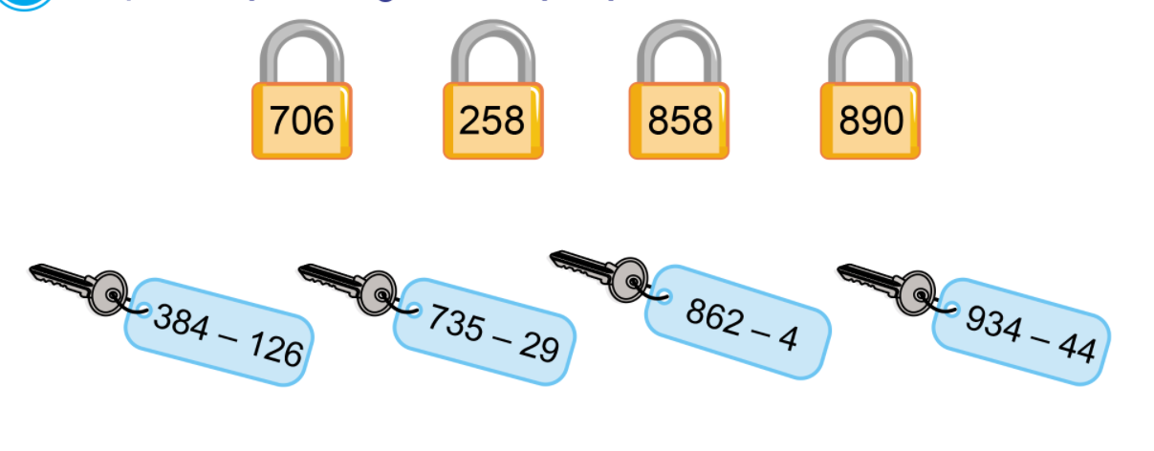
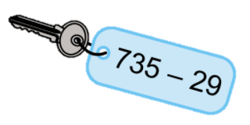
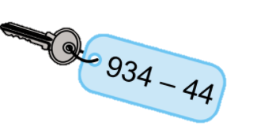
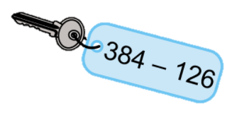
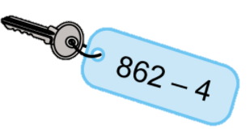
Chọn kết quả đúng với mỗi phép tính:
3
Notes:
GV bấm vào ổ khóa để nối chìa khóa với ổ tương ứng

Slide 8

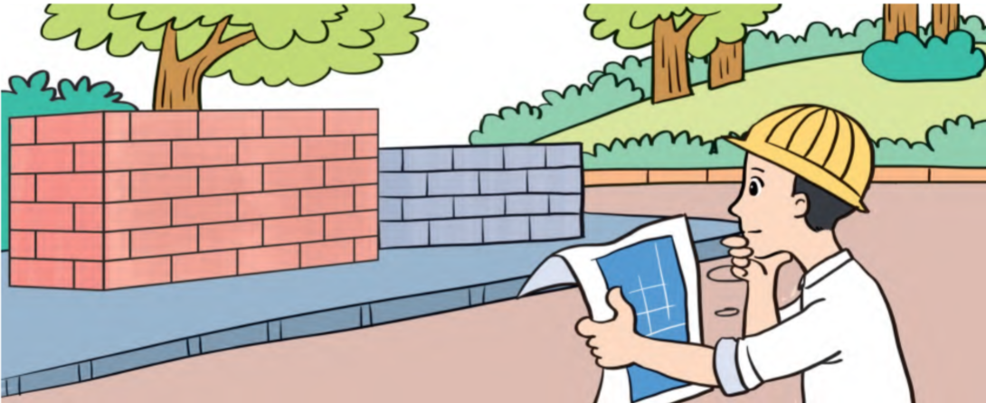
Tính
Để sửa sang một công viên, người ta đã mua 956 viên gạch xám và gạch đỏ. Biết rằng có 465 viên gạch xám. Hỏi có bao nhiêu viên gạch đỏ?
4
Bài giải:
Có số viên gạch đỏ là:
956 – 465 = 491 (viên)
Đáp số: 491 viên gạch đỏ.

Slide 9

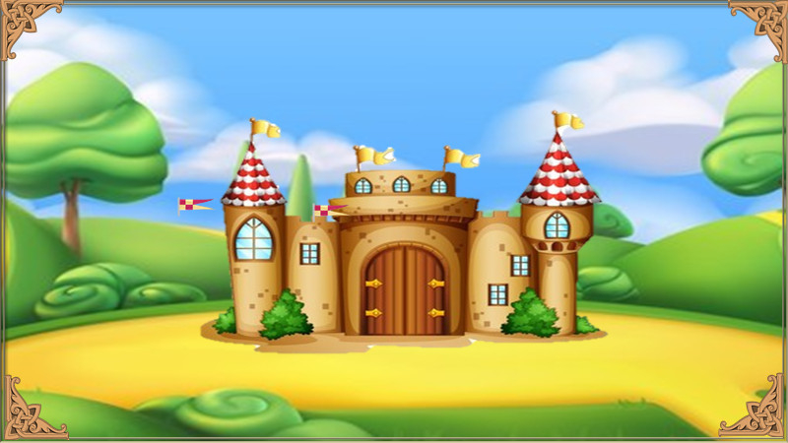
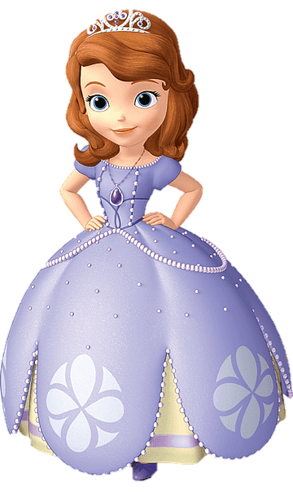
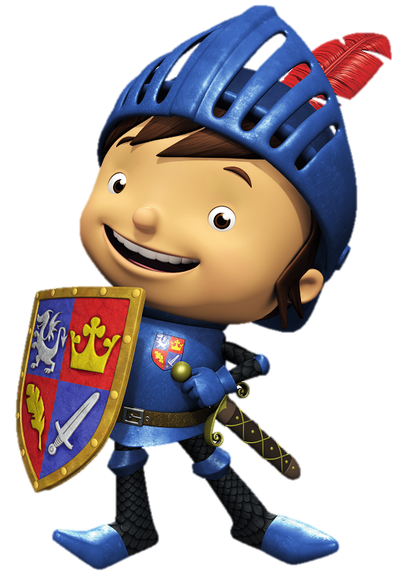

GIẢI CỨU CÔNG CHÚA

Slide 10


Nếu bạn muốn cứu công chúa, bạn phải trả lời các câu đố!
Tôi sẵn sàng!

Slide 11





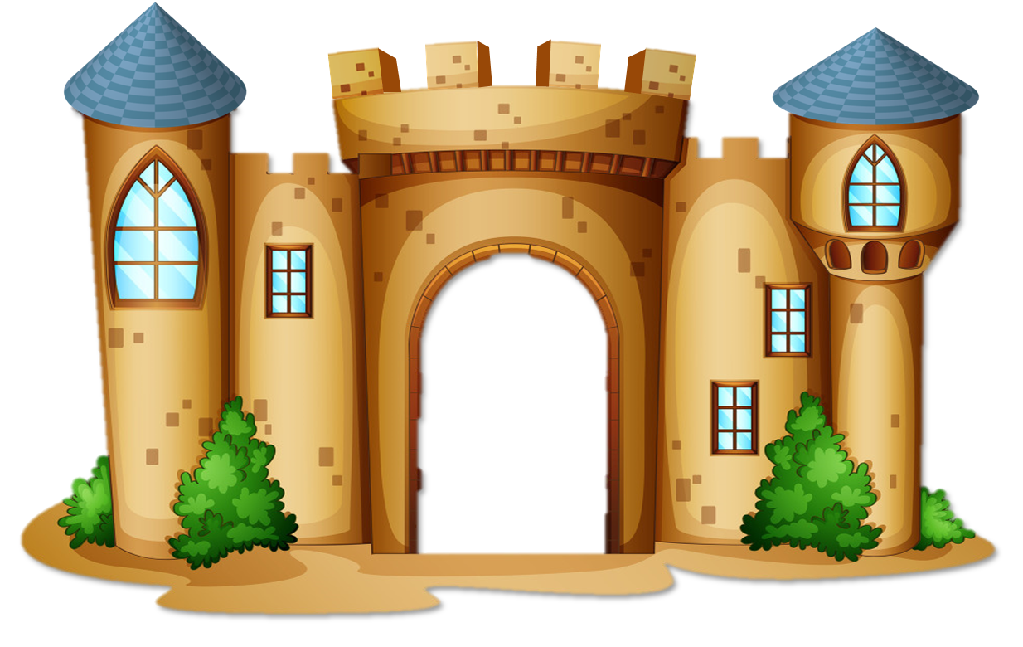


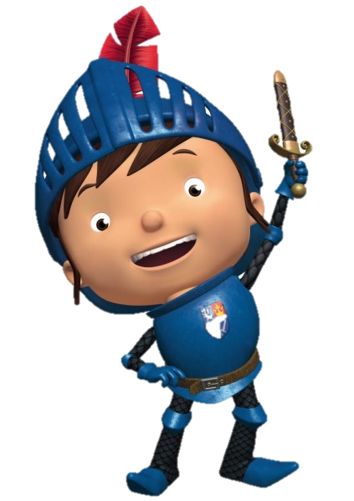

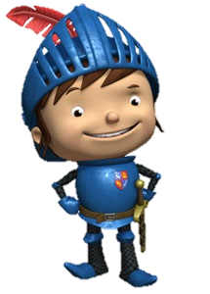
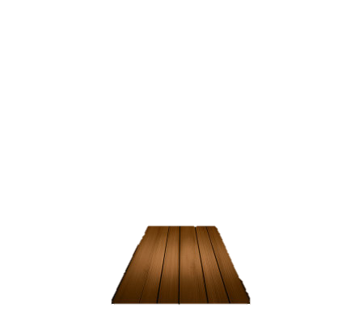


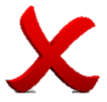
672 – 5 = ?
Hiển thị
673
677
667

Slide 12



450 – 25 = ?
Hiển thị
425
435
430

Slide 13
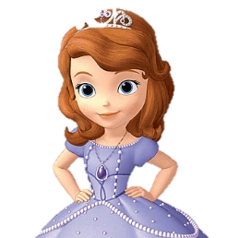

356
276
-
? 2
?
120
180
80
Hiển thị

Slide 14
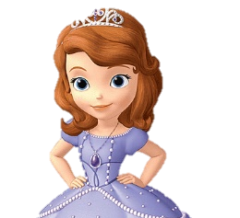

645
139
-
? 2
?
516
506
514
Hiển thị

Slide 15


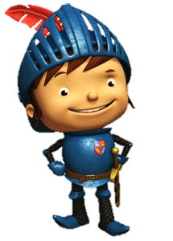

Chúc mừng bạn đã cứu được công chúa!
Kết thúc

Slide 16


Em hãy chia sẻ những điều học được qua bài này.

Slide 17


DẶN DÒ

Slide 18

Hoc10 chúc các em học tốt!

